Slide 1
TRường THCS TUYẾT NGHĨA
NHIỆT LIỆT CHÀO MỪNG
CÁC THẦY CÔ ĐẾN DỰ GIỜ
MÔN : TOÁN 6
giáo viên: Nguyễn Thị PhƯỢNG

Slide 2
TRÒ CHƠI HỘP QUÀ BÍ MẬT

Slide 4
Câu hỏi 1: Kết quả của phép nhân $\frac{−8}{3}.\frac{2}{5}$ là
$$\frac{−8}{3}.\frac{2}{5}=\frac{\left(−8\right).2}{3.5}=\frac{−16}{15}$$
Chúc bạn may mắn lần sau
GO HOME

Slide 5
Câu hỏi 2: Kết quả của phép tính $\frac{3}{8}.\frac{−2}{11}+\frac{3}{8}.\frac{−9}{11}$ là
$$\frac{3}{8}.\frac{−2}{11}+\frac{3}{8}.\frac{−9}{11}=\frac{3}{8}.\left(\frac{−2}{11}+\frac{−9}{11}\right)=\frac{3}{8}.(−1)=\frac{−3}{8}$$
Bạn được 1 điểm 9
GO HOME

Slide 6
Câu hỏi 3: Kết quả của phép tính $\frac{8}{5}:\frac{3}{5}$ là
$$\frac{8}{5}:\frac{3}{5}=\frac{8}{5}.\frac{5}{3}=\frac{8}{3}$$
Bạn nhận được 1 tràng pháo tay của cả lớp
GO HOME

Slide 7
Tiết 74. PHÉP NHÂN ,PHÉP CHIA PHÂN SỐ
Giáo viên:……………………………

Slide 8
II. PHÉP CHIA PHÂN SỐ
1. Phân số nghịch đảo:
3
Viết phân số có tử và mẫu lần lượt là mẫu và tử của phân số $\frac{3}{2}$
Notes:
- HS lên bảng trình bày, nhận xét chéo, chữa trực tiếp.

Slide 9
II. PHÉP CHIA PHÂN SỐ
1. Phân số nghịch đảo:
Phân số $\frac{b}{a}$gọi là phân số nghịch đảo của phân số $\frac{a}{b}$ với a ≠ 0, b ≠ 0.
Tích của một phân số với phân số nghịch đảo của nó thì bằng 1.
Notes:
- HS lên bảng trình bày, nhận xét chéo, chữa trực tiếp.

Slide 10
Ví dụ 4. Tìm phân số nghịch đảo của mỗi phân số sau:
a) $\frac{7}{3}$ b) $\frac{−7}{9}$ c) $\frac{2}{−13}$
Giải:
Phân số nghịch đảo của phân số $\frac{7}{3}$ là phân số $\frac{3}{7}$
Phân số nghịch đảo của phân số $\frac{−7}{9}$ là phân số $\frac{9}{−7}$
Phân số nghịch đảo của phân số $\frac{2}{−13}$ là phân số $\frac{−13}{2}$
Notes:
Tự đọc vd3 và làm bài LT2

Slide 11
2. Quy tắc chia 2 phân số
Quy tắc:
Muốn chia một phân số cho một phân số khác 0, ta nhân số bị chia với phân số nghịch đảo của số chia:
$\frac{a}{b}$ : $\frac{c}{d}$ = $\frac{a}{b}$ . $\frac{d}{c}$= $\frac{a . d}{b . c}$ với b, c, d khác 0
Notes:
Font theo SGK
- HS lên bảng trình bày, nhận xét chéo, chữa trực tiếp.

Slide 12
Ví dụ 5. Tính thương và viết kết quả ở dạng phân số tối giản
$\frac{2}{3}:\frac{−4}{5}$ b) (-5):$\frac{−3}{7}$
Giải:
$\frac{2}{3}:\frac{−4}{5}=\frac{2}{3}.\frac{5}{−4}=\frac{10}{−12}=\frac{−10}{12}=\frac{\left(−10\right):2}{12:2}=\frac{−5}{6}$
(-5):$\frac{−3}{7}=\left(−5\right).\frac{7}{−3}=\frac{\left(−5\right).7}{−3}=\frac{−35}{−3}=\frac{35}{3}$
Notes:
Tự đọc vd3 và làm bài LT2

Slide 13
HOẠT ĐỘNG NHÓM
1. Thời gian thảo luận nhóm: 4 phút
2. Nội dung:
- Các nhóm hoàn thành bài tập nhóm vào bảng phụ
- Sau 4’ các nhóm báo cáo kết quả lên bảng
Bài tập: Tính
$\frac{−9}{5}:\frac{8}{3}$
$\frac{−7}{9}:(−5)$
3:$\frac{−8}{9}$
Notes:
Font theo SGK
HS trình bày trên bảng, chữa trực tiếp sản phẩm, không trình chiếu đáp án

Slide 14
ĐÁP ÁN
$\frac{−9}{5}:\frac{8}{3}$ = $\frac{−9}{5}.\frac{3}{8}=\frac{−27}{40}$
$\frac{−7}{9}:\left(−5\right)=\frac{−7}{9.(−5)}=\frac{−7}{−45}=\frac{7}{45}$
3:$\frac{−8}{9}=3.\frac{9}{−8}=\frac{27}{−8}=\frac{−27}{8}$
Notes:
Font theo SGK
- HS lên bảng trình bày, nhận xét chéo, chữa trực tiếp.

Slide 15
Thứ tự thực hiện các phép tính với phân số( trong biểu thức không chứa dấu ngoặc hoặc có chứa dấu ngoặc) cũng giống như thứ tự thực hiện các phép tính với số nguyên.
Notes:
- HS lên bảng trình bày, nhận xét chéo, chữa trực tiếp.

Slide 16
Trò chơi “GIẢI CỨU ĐẠI DƯƠNG”
Trò chơi “GIẢI CỨU ĐẠI DƯƠNG”
Mỗi con vật dưới đáy đại dương đang bị bủa vây bởi đám lưới. Để giải cứu mỗi con vật bạn cần trả lời câu hỏi được đưa ra. Trả lời bằng cách kích vào đáp án, nếu đúng bạn sẽ xé được đám lưới và giải cứu được con vật đó. Các bạn hãy cố lên để giải cứu đại dương nhé.
Mỗi con vật dưới đáy đại dương đang bị bủa vây bởi đám lưới. Để giải cứu mỗi con vật bạn cần trả lời câu hỏi được đưa ra. Trả lời bằng cách kích vào đáp án, nếu đúng bạn sẽ xé được đám lưới và giải cứu được con vật đó. Các bạn hãy cố lên để giải cứu đại dương nhé.

Slide 17
GIẢI CỨU
ĐẠI DƯƠNG

Slide 18
Bắt đầu!
Kết quả của phép chia $\frac{2}{5}:\frac{−3}{5}$ là
A. $\frac{2}{3}$
B. $\frac{−6}{5}$
C. $\frac{−6}{25}$
D. $\frac{−2}{3}$
HẾT GIỜ

Slide 19
Bắt đầu!
Kết quả của phép chia (-3):$\frac{5}{6}$ là
A. $\frac{18}{5}$
B. $\frac{15}{6}$
C. $\frac{−18}{5}$
D. $\frac{18}{5}$
HẾT GIỜ

Slide 20
Bắt đầu!
Kết quả của phép chia $\frac{−13}{8}:2$ là
A. $\frac{28}{6}$
B. $\frac{−26}{8}$
C. $\frac{13}{16}$
D. $\frac{−13}{16}$
HẾT GIỜ

Slide 21
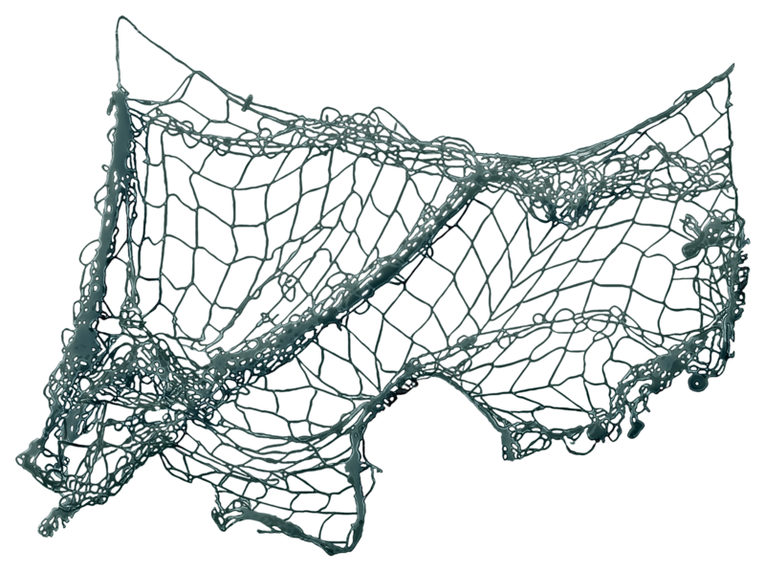
Bắt đầu!
Số thích hợp cho ? là
$\frac{6}{5}:\frac{?}{5}=\frac{6}{7}$
A. 7
B. $5$
C. 6
D. 4
HẾT GIỜ

Slide 22
Bắt đầu!
Số thích hợp cho dấu ? là:
$$\frac{−1}{5}:\frac{3}{?}=\frac{−8}{15}$$
A. 6
B. 7
C. 8
B. 9
HẾT GIỜ

Slide 23
VẬN DỤNG

Slide 24
VẬN DỤNG
Một cửa hàng có bán một số bao gạo, mỗi bao nặng $\frac{1}{3}$ kg, biết cửa hàng đã bán được 36kg gạo. Hỏi cửa hang đã bán được bao nhiêu kg gạo?
Notes:
Font theo SGK
- HS lên bảng trình bày, nhận xét chéo, chữa trực tiếp.

Slide 25
HƯỚNG DẪN TỰ HỌC Ở NHÀ
- Học bài theo SGK và vở ghi.
- Bài tập về nhà : 4, 5, 6 SGK trang 43.
- Tiết sau luyện tập.

